Slide 1
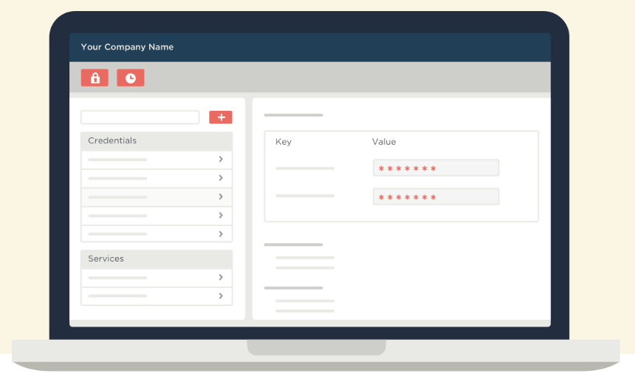
Confidant 프로젝트 계획서
전준오,김호중,채소연,김민석,김선욱
공개 SW 실무

Slide 2
개요
공개SW분석
INDEX
프로젝트 계획
참고자료

Slide 3



01
개요
- 프로젝트 목적
많은 양의 코드를 분석하는 능력과 코딩 능력 향상
팀프로젝트를 통한
협업 능력의 향상
KMS, DB, 암호화 등 배경지식의 습득

Slide 4


01
개요
- Confidant 역사 및 사용 대상자
1. 개발자 & 시스템 관리자
2. 일반 대중

Slide 5
01
개요
- Confidant 목적
많은 서비스 제공
자격 증명이 매우 많이 필요
일부 외부 서비스에는 일정량의 다운타임과 조정 없이 수행할 수 있는 회전 방법이 없음
→ 많은 시간 소요 & 어려움
기본 설계인 비밀 데이터베이스 및 비밀 서비스 매핑
비밀 관리 시스템을 구축 결정
더 쉬운 인증 과정
메타 데이터를 통한 비밀 정보 제공
보다 효율적인 비밀 관리 시스템을 구축하자!

Slide 6
01
개요
- Confidant 디자인 목표
비밀은 다양한 서비스와 환경에 적용 가능해야 한다.
비밀과 서비스는 본질적으로 구성 데이터이기 때문에 히스토리가 있어야한다.
비밀 회전은 중요하지만 결국 일관되어야 한다.
비밀에 대한 액세스는 중요하며 가용성이 높아야 한다.
비밀과 백업은 안전한 방법으로 저장해야 한다.
비밀에 대한 액세스는 서비스 및 환경에 의해 제어 가능해야 한다.
서비스에서 비밀 관리 시스템으로의 인증이 안전해야 하며, 인증 자격 증명을 자동 인증 그룹의 EC2 인스턴스에 안전하게 부팅하는 문제를 해결해야 한다.
클라우드에 의존하지 않고 AWS에서만 작동하는 솔루션이어야 한다.

Slide 7
01
개요
- 유사 프로그램과의 비교
Confidant
Vault or Keywhiz
AWS의 기능 사용
→ 클라우드에 의존 X
AWS의 KMS 서비스를 활용
→마스터 암호화 키의 도난 위험 낮춤
→Confidant의 인증 자격 증명 배포 필요 X
사용자 인증 : 웹 UI를 통한 Google 인증자 확인
Vault는 vault cloud , keywhiz는 CNCF 클라우드 사용
사용자 인증 : vault - github, ldap 및 username / password
Keywhiz - LDAP 또는 bcrypted 암호
공통점
Secrets Management 서비스
키 회전 기능 및 감사 장치 포함
API 기반 서비스

Slide 8
01
개요
- Confidant Github 주소
https://github.com/lyft/confidant

Slide 9
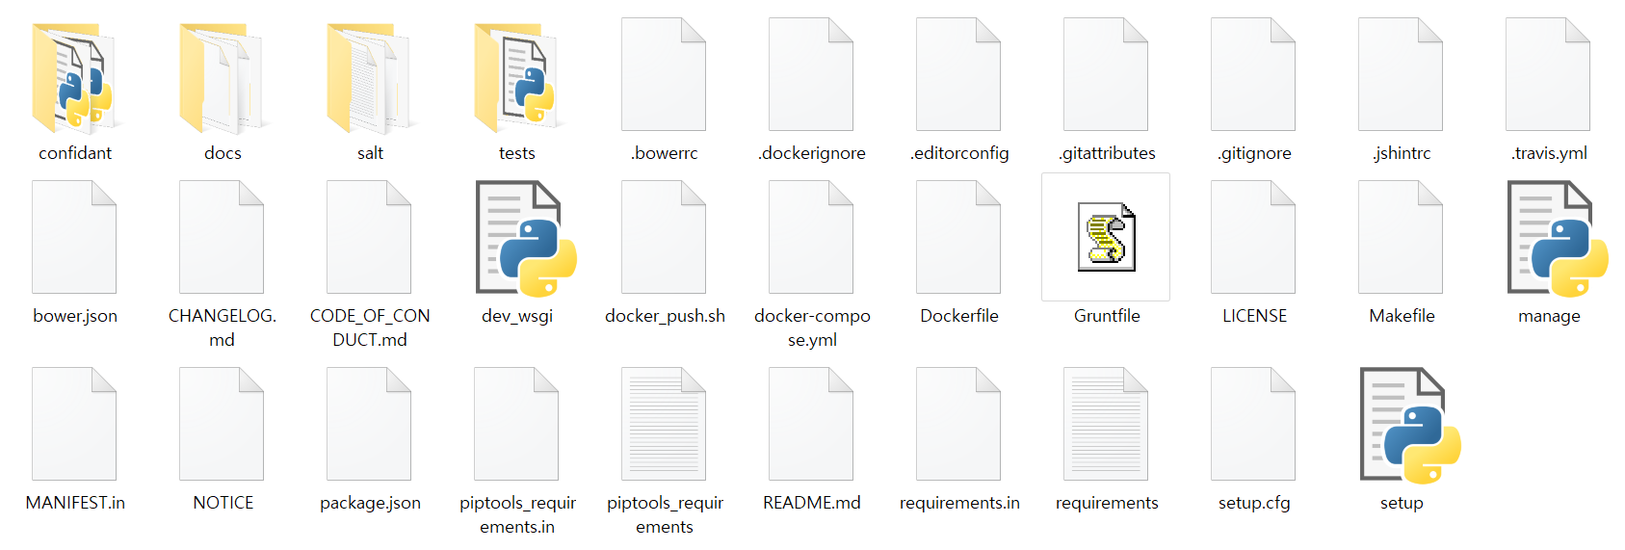
02
공개SW분석
- Confidant 복잡도 분석
Confidant 폴더 (파일 206, 폴더 55)

Slide 10
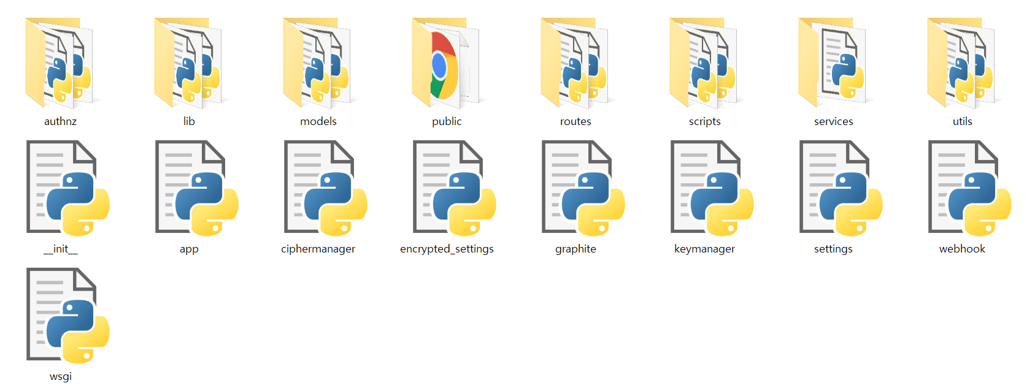
02
공개SW분석
- Confidant 복잡도 분석
Confidant 폴더 – Confidant 폴더(파일 88, 폴더 23)

Slide 11
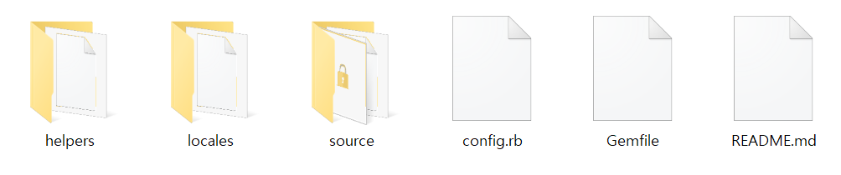
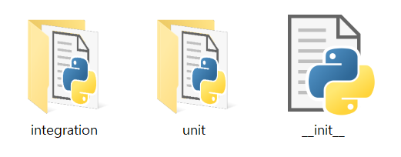

02
공개SW분석
- Confidant 복잡도 분석
Confidant 폴더 – docs 폴더(파일 70, 폴더 17)
Confidant 폴더 – tests폴더 (파일 12, 폴더 6)
Confidant 폴더 – salt폴더 (파일 8, 폴더 5)

Slide 12




02
공개SW분석
- Confidant 사용 언어 및 프로그램
Flask를 사용해 주로 파이썬으로 구현
프론트엔드로 사용
기본 저장소로 사용
최종 사용자 세션 저장소로 사용

Slide 13

02
공개SW분석
- Confidant 기능 개요
KMS 인증
버전별 비밀의
at-rest 암호화 모델
AWS KMS & IAM을 사용
토큰 생성
암호화된 메시지 전달
DynamoDB 추가 방법으로 비밀 저장
Fernet 대칭 인증 암호학을 사용
수정할 때마다 모든 버전, 암호에 고유한 KMS 데이터 키 생성
사용자 친화적 웹인터페이스
AngularJS 웹 인터페이스 제공
오픈 소스 비밀 관리 서비스

Slide 14
03
프로젝트 계획
- 일정표
 | 10월 |  | 11월 |  |  |  | 12월
 | 1주 | 2주 | 3주 | 4주 | 5주 | 6주 | 7주 | 8주
프로젝트 구성 및 제안서 작성
기능 분석 및 기능 분석 보고서 작성
상세 분석 및 상세 분석 보고서 작성
추가 기능 개발
최종 보고서 작성

Slide 15
03
프로젝트 계획
- 업무 분담
이름 | 역할
김선욱 | 자료 조사 담당
김민석 | 자료 구조 구현 담당
김호중 | 자료 구조 구상 및 계획담당
전중오 | 기능 분석 및 추가 기능 구상
채소연 | 기능 분석 및 추가 기능 구현 담당

Slide 16
03
프로젝트 계획
- 발생 가능한 예외 상황에 대처방안
구분 | 위험요소 | 대처방안
프로젝트 상의 위험 | 개발 기술 부족 | 필요한 전문지식을 학습해 부족한 개발 기술을 보충
인원 상의 위험 | 업무 과다 및 인원 공백 | 주기적인 개발 공유와 적절한 업무 분배를 통해 위험 해결, 피해 최소화 모든 개발 과정에서 2명 이상의 팀원이 공동 참여
제작상의 위험 | 개발 시간 지연 및 오류 발생 | 업무 재분배 및 계획 새롭게 세우기 계획 단계에서 확실한 계획으로 기간 지연을 미연에 방지
 | 난이도 높은 코드로 이해에 어려움 | github에 나와있는 소스코드 가이드를 통해 이해하도록 노력

Slide 17
03
참고자료
https://linuxsecurity.expert/tools/confidant/
https://eng.lyft.com/announcing-confidant-an-open-source-secret-management-service-from-lyft-1e256fe628a3
https://docs.microsoft.com/en-us/azure/security/azure-security-encryption-atrest
https://github.com/pinterest/knox/wiki/Similar-Solutions
https://lyft.github.io/confidant/basics/using_confidant/
https://stackshare.io/stackups/confidant-vs-keywhiz-vs-vault

